Slide 1
Audit Carrefour
Magasin: Sfax El Jadida
Le 06 juin 2018
Dr. Hatem KARAA

Slide 2
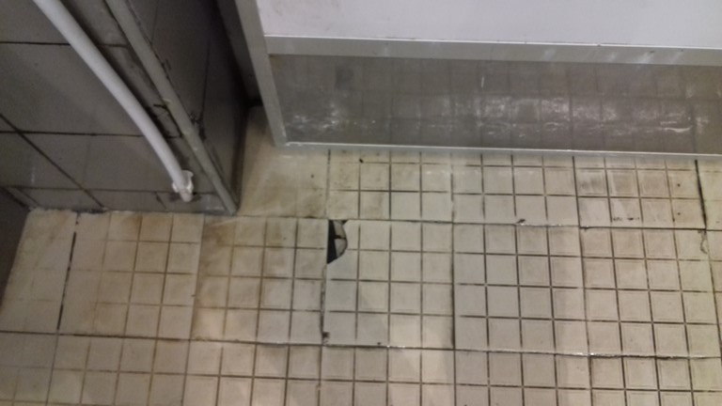
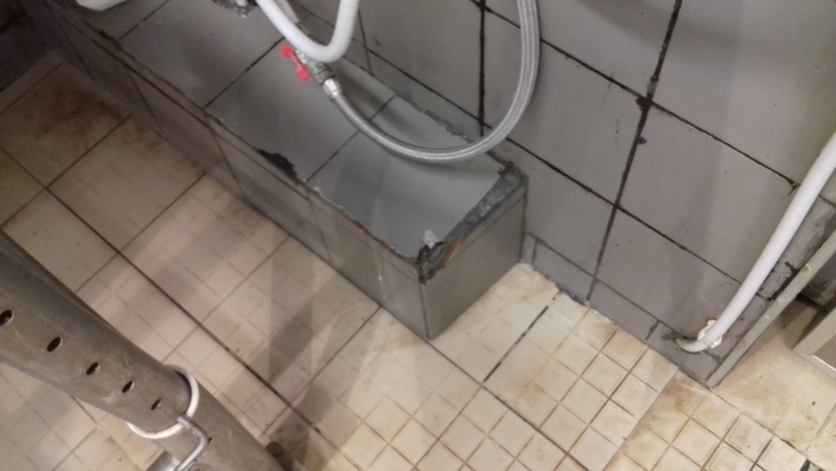
Rayon Poissonnerie: Sol et mur crevassés.

Slide 3
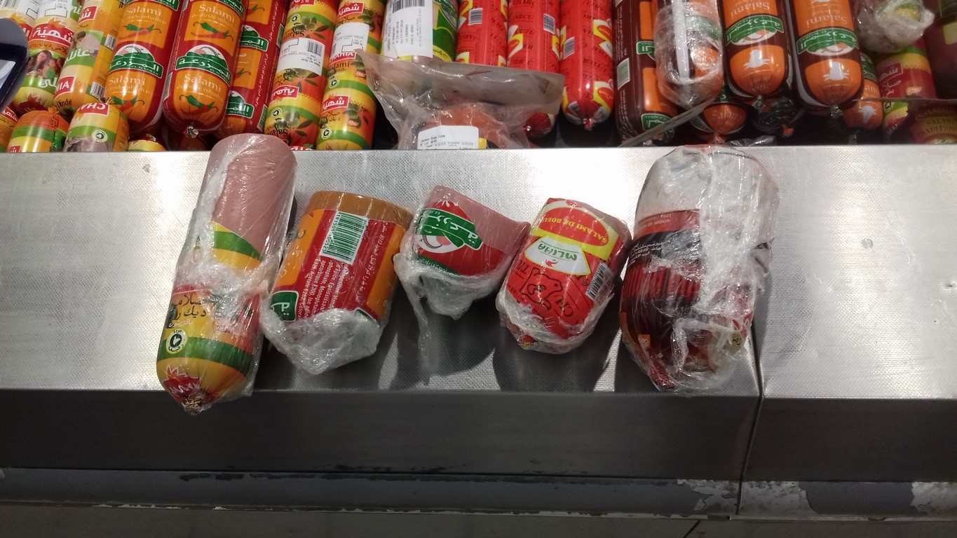
Fromage charcuterie: Des boyaux de charcuterie ne portant pas leur dates respectives d’entame.

Slide 4
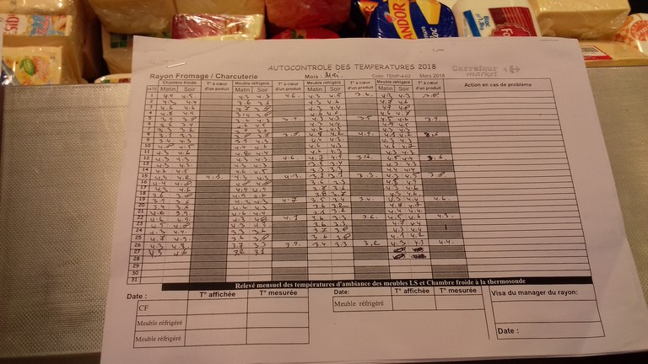
Rayon Fromage charcuterie: La vérification à la thermosonde des températures d’ambiance des chambres froides et des meubles LS n’est pas réalisée courant mai 2018.

Slide 5
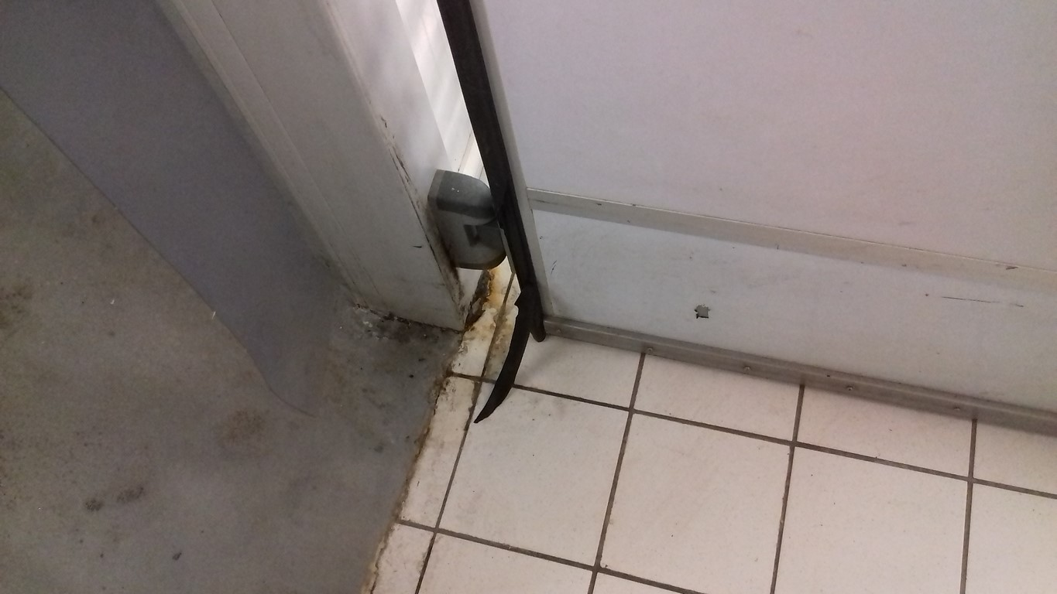
Terminal de cuisson: Le joint de la porte de la chambre froide est déchiré.

Slide 6
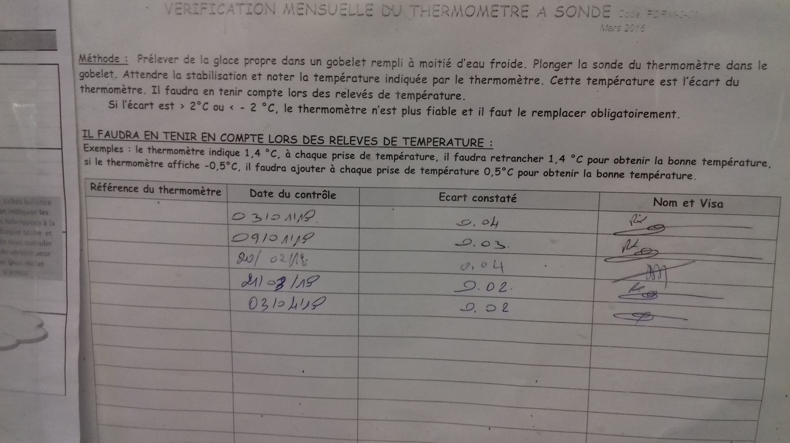
Réception: Vérification mensuelle du thermomètre à sonde non réalisée.

Slide 7
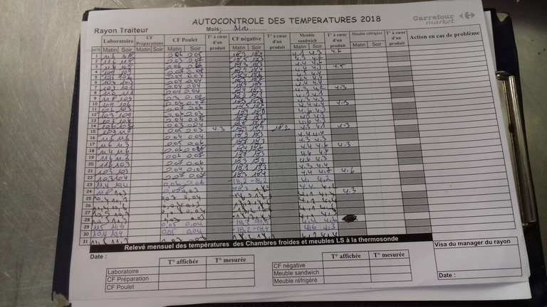
Traiteur: La vérification à la thermosonde des températures d’ambiance des chambres froides et des meubles LS n’est pas réalisée courant mai 2018.

Slide 8
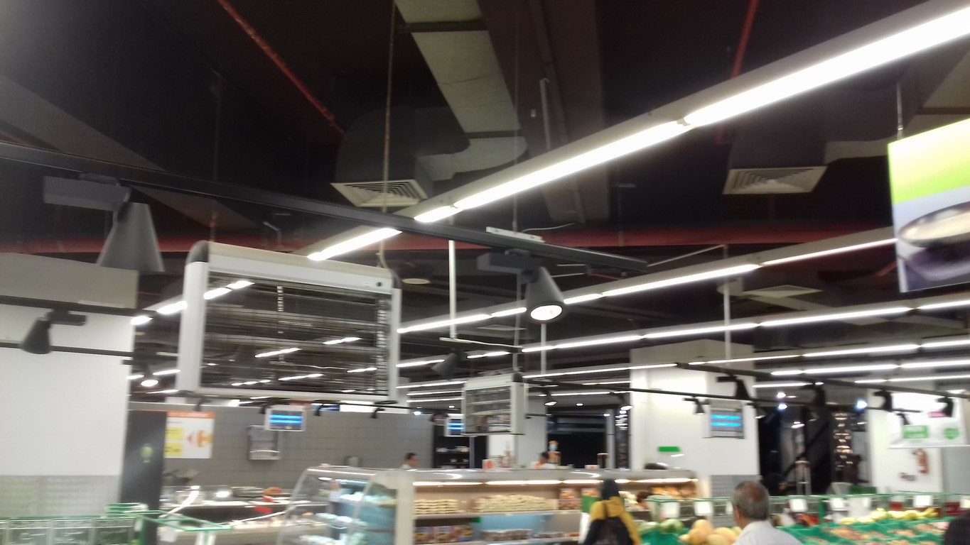
Rayon FLEG: DEIV non fonctionnels .

Slide 9
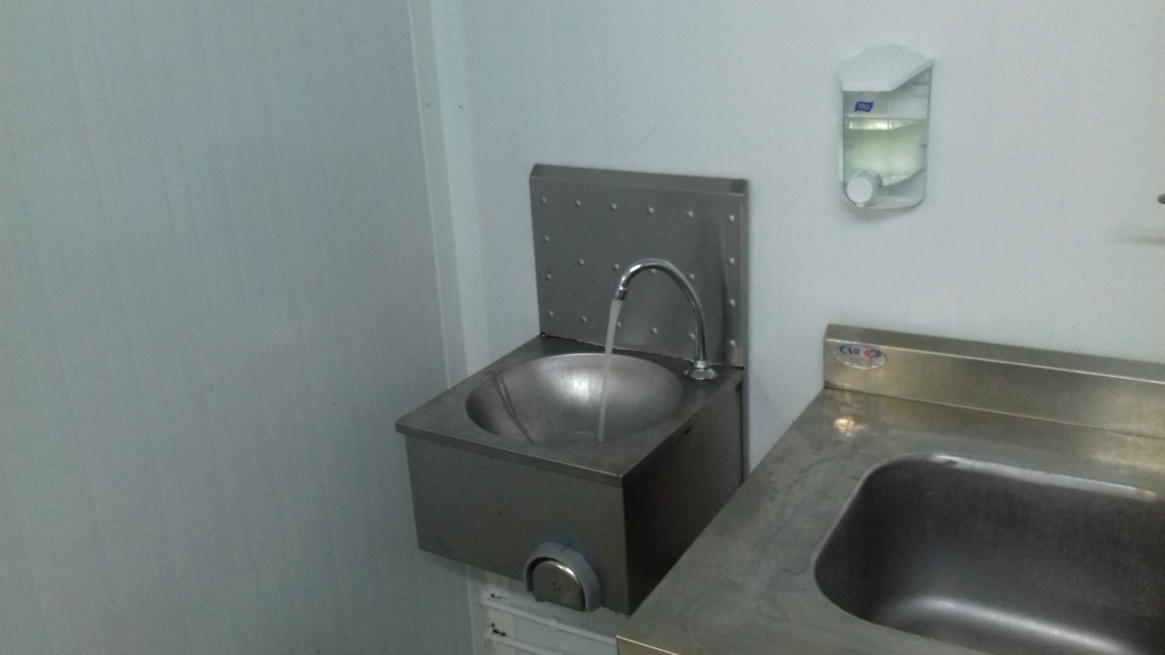
Rayon FLEG: Absence de distributeur de papier sèche mains au laboratoire FLEG.

